Slide 1
Презентация утренника, посвящённого дню защитника отечества 12 группы
Выполнила: Воспитатель Ходина Л.В

Slide 2
Здравствуй, праздник
Здравствуй, праздник,
Праздник мальчиков и пап
Всех военных поздравляет
Сегодня детский сад!

Slide 3
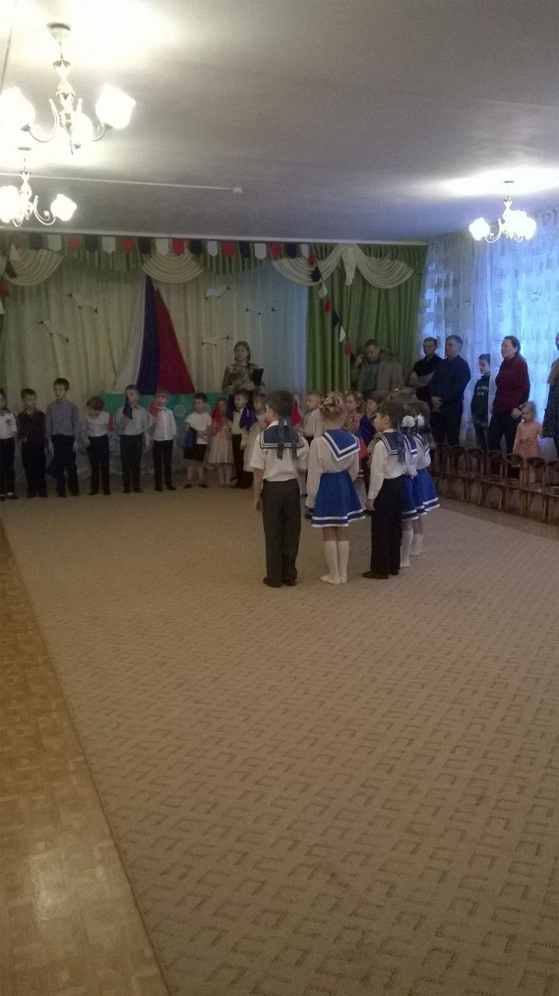
Просмотр видеоряда «Наша армия»

Slide 4
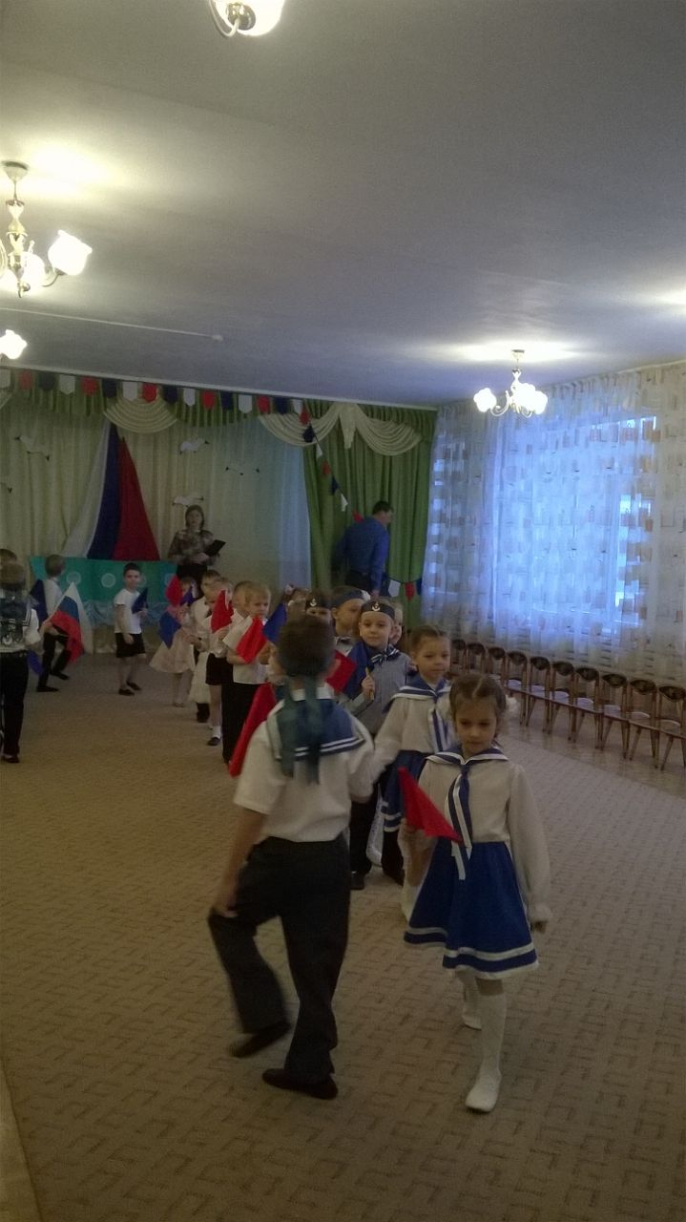
Солдаты дружбы, мира
Выходят на парад,
Бойцы и командиры
Встают за рядом ряд.
Солдаты охраняют
И жизнь, и мир, и труд.
Так пусть же все ребята
Счастливыми растут!

Slide 5
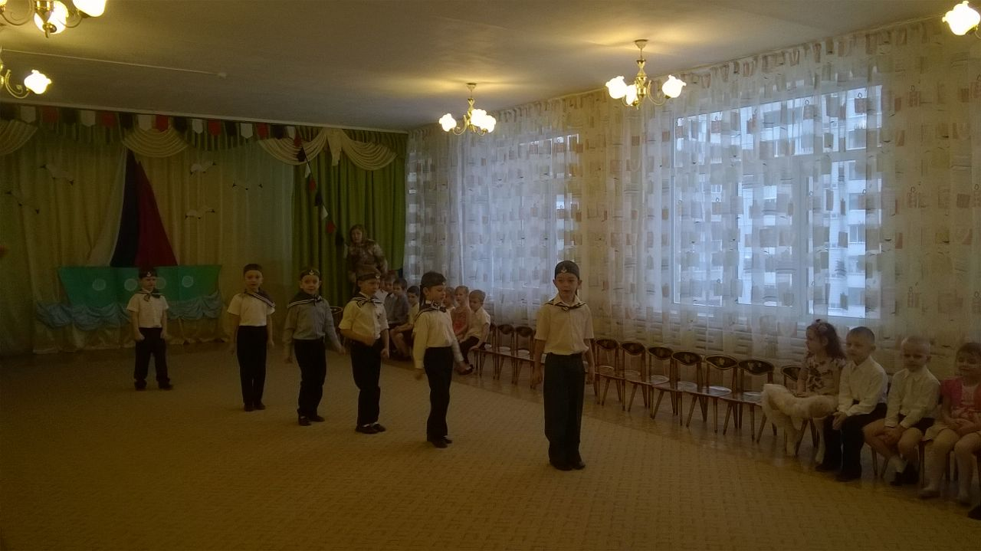
Якоря на ленточках
Вьются за спиной
Мы вернёмся вечером,
Ждите нас домой.

Slide 6
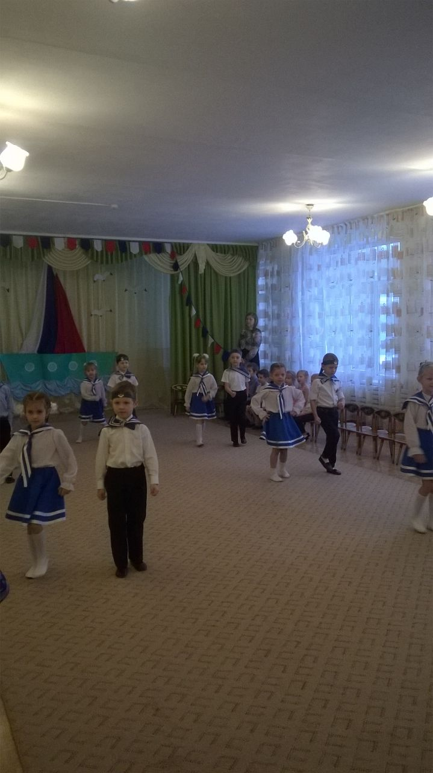
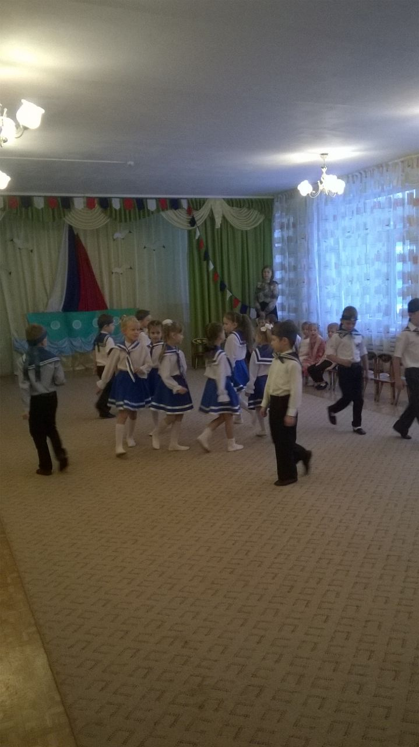
Вот корабль плывёт по морю
Обгоняя всё кругом,
И морские волны бьются
Ты прощай, родимый дом

Slide 7
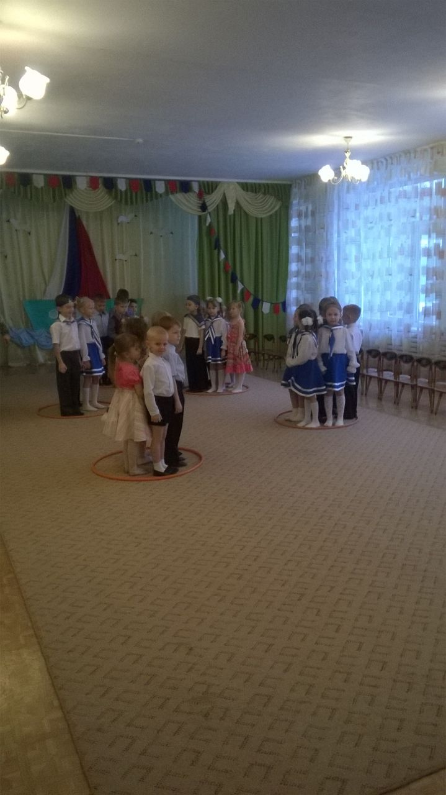
Чтоб ракетой управлять,
Надо сильным, смелым стать.
Слабых в космос не берут:
Ведь полёт - нелёгкий труд

Slide 8
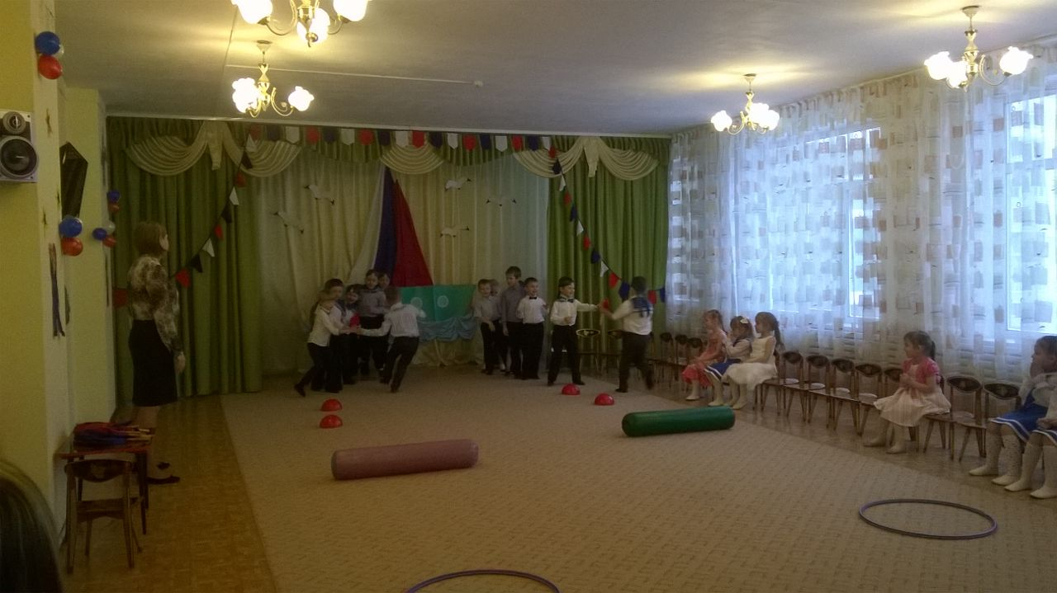
Наши мальчики – тоже будущие
Защитники, а значит, они должны быть сильные, смелые и ловкие.

Slide 10
Спасибо за внимание!

